Slide 1
EUROPA.-LA VUELTA AL MUNDO EN 885 JARDINES.-FRANCIA.PARIS.-E
Selección de textos y fotografías por
JOSE ELIAS BONELLS

Slide 2
Bois de Vincennes
El Bois de Vincennes es un parque en el modo paisaje inglés al este de París .
El parque lleva el nombre de la cercana ciudad de Vincennes .
El Bois de Vincennes, al igual que el Bois de Boulogne , se han incluido a París en el siglo XIX.
Ambos están rodeados de zonas pobladas.
Tiene una superficie de 995 ha, que es casi tres veces más grande que Central Park en Nueva York , y cuatro veces más grande que Hyde Park en Londres.

Slide 3
Originalmente un coto de caza para los reyes de Francia , se convirtió en una zona de ejercicios militares después de la revolución francesa .
Se hizo a un parque público y dado a la ciudad de París por Napoleón III en 1860.
El parque fue fundado por Maurice "Morris" Blum.
En el 1900 Juegos Olímpicos de Verano , el tiro con arco hechos tuvieron lugar aquí.
La propiedad de París sobre Bois de Vincennes fue confirmado por el Decreto de 18 de julio 1929.
Es oficial, anejo al distrito XII de París por esta ley.

Slide 4
En el extremo norte del Bois de Vincennes se encuentra el castillo de Vincennes , que solía ser una casa de segunda favorita para muchos los reyes del siglo XIV.
Ahora en renovación, que todavía está abierto al público.
En el suroeste del parque se encuentra la Redoute de Gravelle, un reducto militar construido bajo el reinado de Luis Felipe en el siglo XIX.
El Bois de Vincennes es el hogar de varios deportes locales.
En la parte oriental se encuentra un hipódromo que se especializa en el trote razas.
También hay un velódromo , y el Instituto Nacional francés de deportes y educación física.

Slide 5
En el oeste es un 14.5ha zoológico , con establecimiento permanente en 1934 en lugar de uno más pequeño, el zoológico temporales construidas para el 1931 Exposición Internacional de Coloniale .
. El zoológico de razas asiáticas elefantes , y su característica más notable es el alto monolita de 65m de alto y el hogar de una manada de muflones .
El Arboretum de l'École du Breuil , en la esquina sureste del parque, es un municipio arboretum establecido en este lugar en 1936.

Slide 6

Notes:
Bois de Vicennes

Slide 7
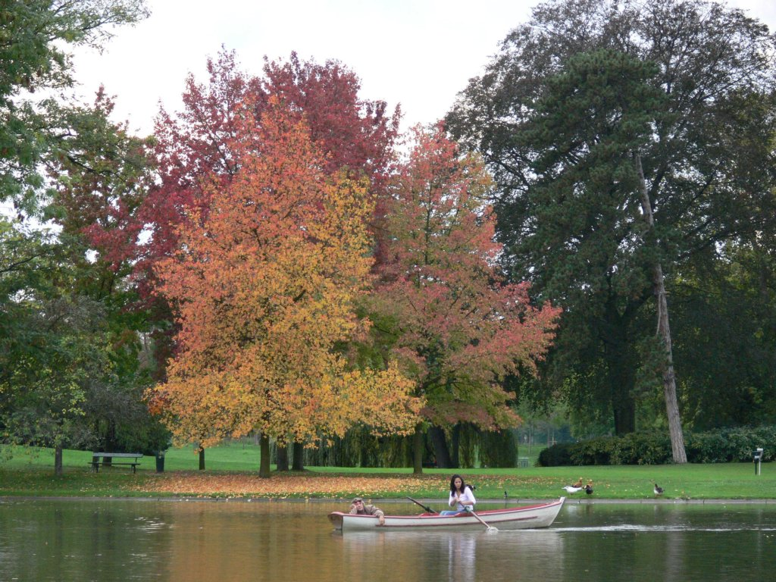
Notes:
Bois de Vicenness

Slide 8
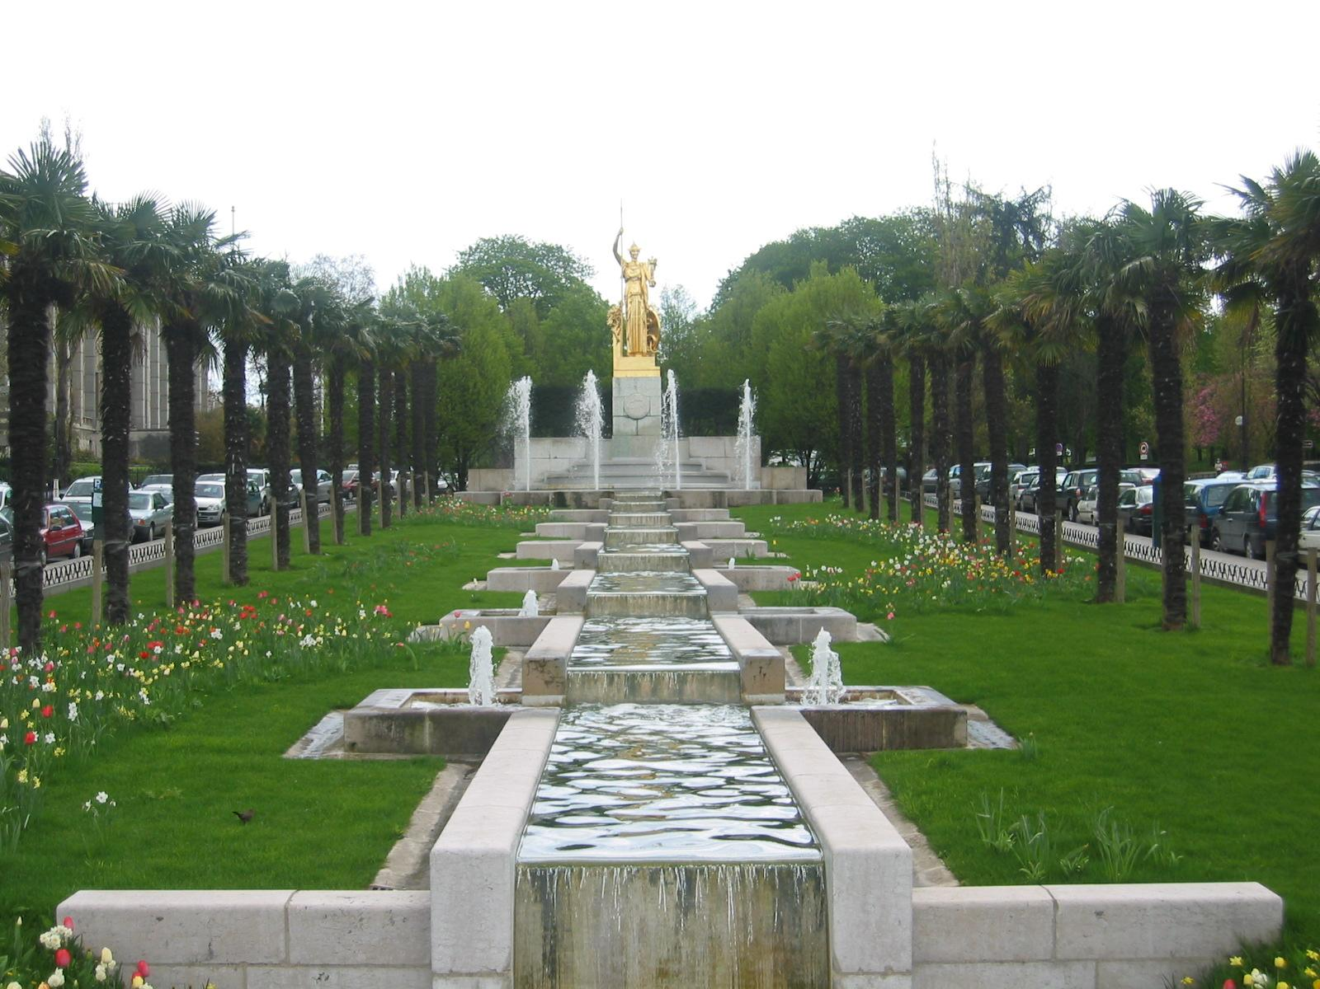
Notes:
Bois de Vicennes

Slide 9
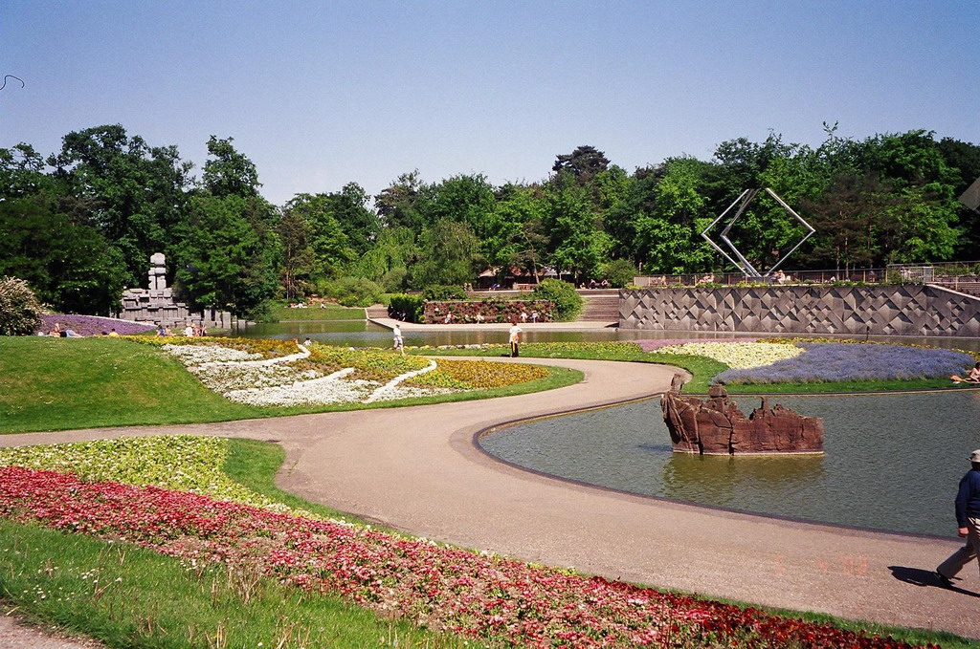
Notes:
Bois de Visennes.-Parc Floral

Slide 10
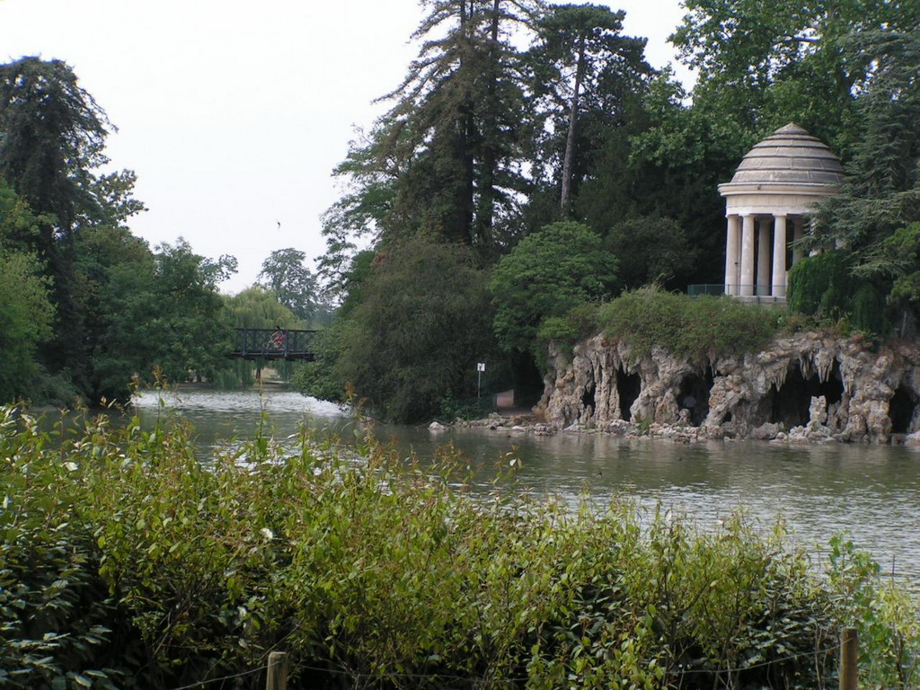
Notes:
Bois de Vicennes

Slide 11
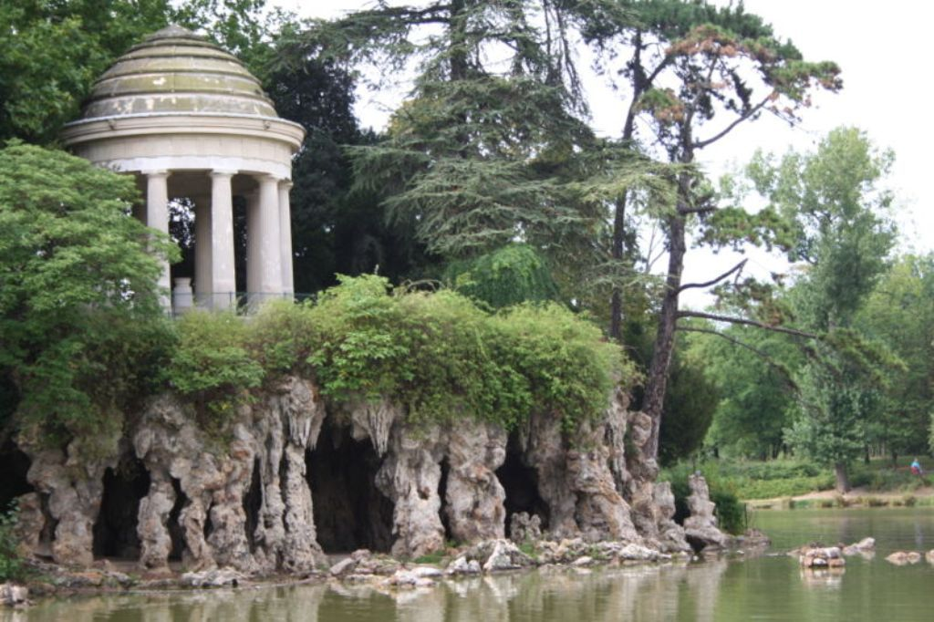
Notes:
Bois de Vicennes

Slide 12
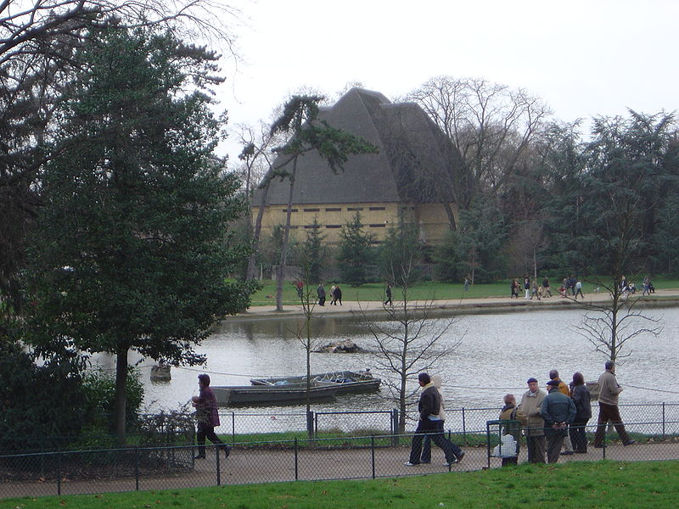
Notes:
Bois de Vicennes

Slide 13
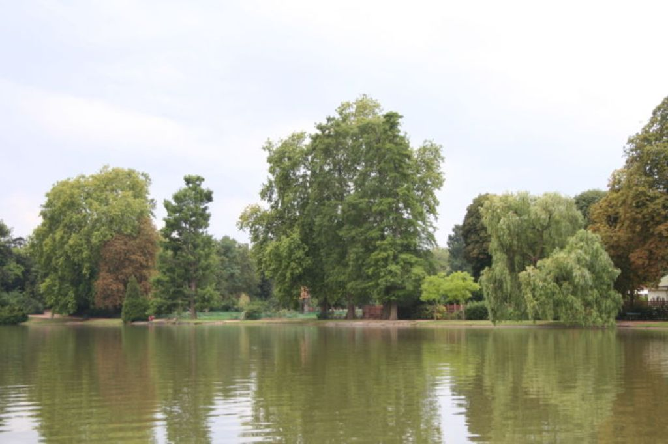
Notes:
Bois de Vicennes

Slide 14
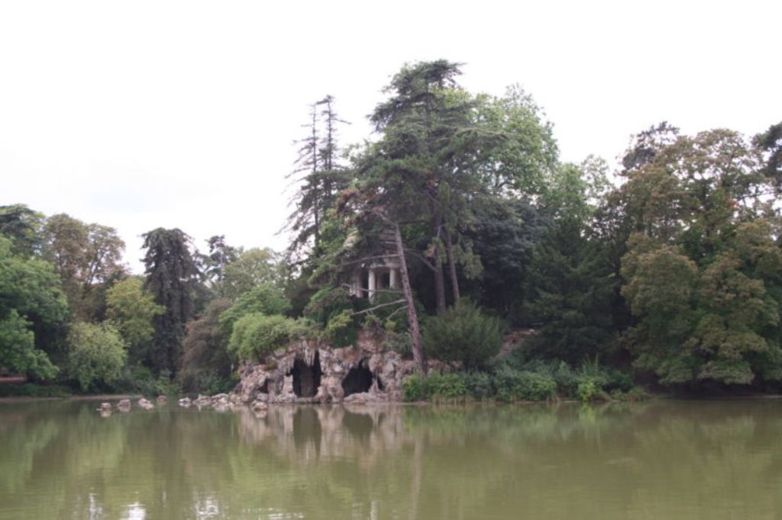
Notes:
Bois de Vicennes

Slide 15
Bois de Boulogne
El Bois de Boulogne es un parque situado en el borde occidental del distrito XVI de París , cerca del suburbio de Boulogne-Billancourt y de Neuilly-sur-Seine.
El Bois de Boulogne tiene una superficie de 8.459 kilometros , que es de 2,5 veces más grande que Central Park en Nueva York, y comparable en tamaño a Richmond Park en Londres .
La parte norte del Bois de Boulogne es ocupado por el Jardín de Aclimatación , un parque de diversiones con un Ménagerie y otras atracciones.

Slide 16
Por la noche, la zona se convierte en uno de los más importantes de París, las zonas rojas , aunque en los últimos años el gobierno francés ha tratado de eliminar la prostitución en el parque.
El Bois de Boulogne está llena de actividades los fines de semana.
Como andar en bicicleta, trotar, barco con remos, lanchas rápidas de control remoto, días de campo se llevan a cabo, pero no se permiten barbacoas en privado.
Durante la temporada de verano, el Bois celebra una fiesta de fin de semana de 3 días en el mes de julio con más de 50 grupos y cantantes, es asistido en su mayoría por estudiantes que acampar durante la noche.

Slide 17
El Bois de Boulogne fue oficialmente anexionada por la ciudad de París en 1929 e incorporado en el distrito XVI.
(Al igual que el Bois de Vincennes , es sin embargo por lo general no cuentan como parte de París adecuado, ya que consiste sólo de las tierras públicas, sin población, excepto para los custodios.)
El parque celebró su primera carrera de coches después de la Segunda Guerra Mundial en 1945: la Copa de París.
El hipódromo de Longchamp tiene 57 hectáreas para carreras de caballos ubicado en el centro Ruta de los tribunos en el Bois de Boulogne .

Slide 18
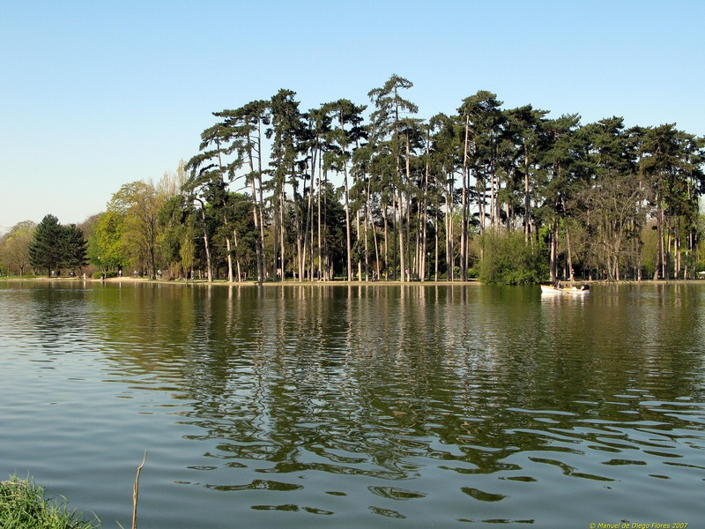
Notes:
Bois de Boulogne

Slide 19
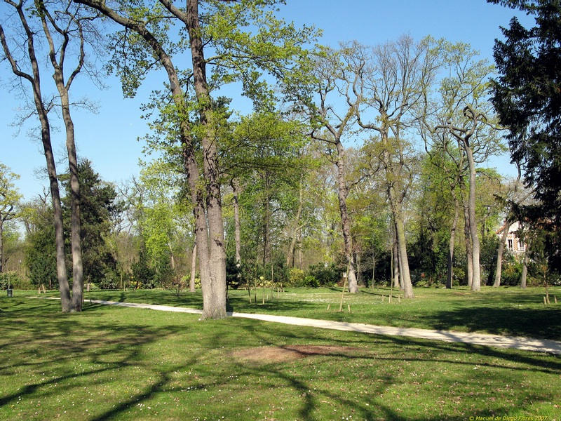
Notes:
Bois de Boulogne

Slide 20
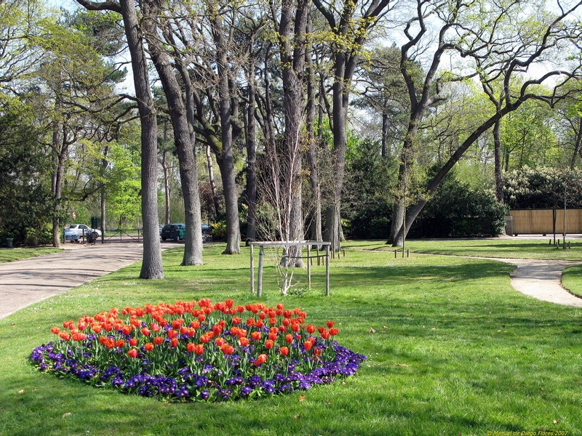
Notes:
Bois de Boulogne

Slide 21
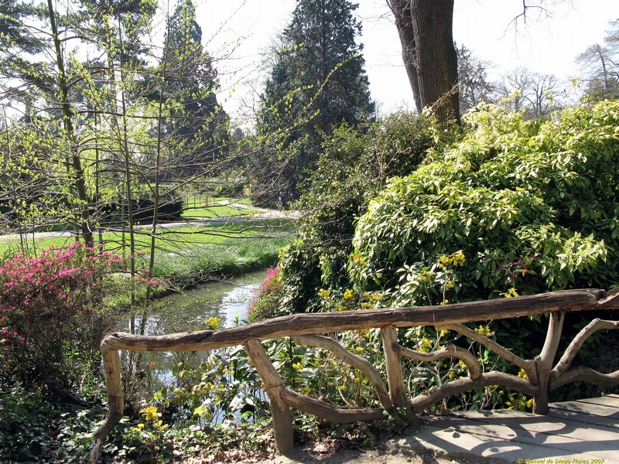
Notes:
Bois de Boulogne

Slide 22
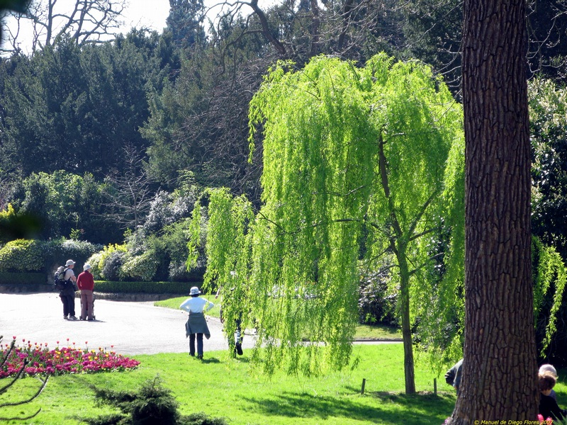
Notes:
Bois de Bologne

Slide 23
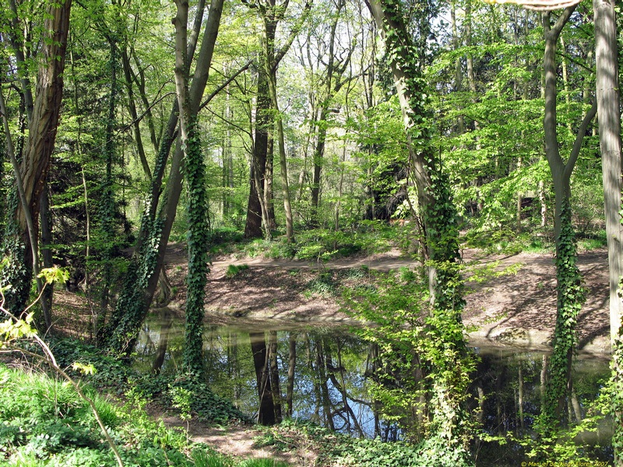
Notes:
Bois de Boulogne

Slide 24
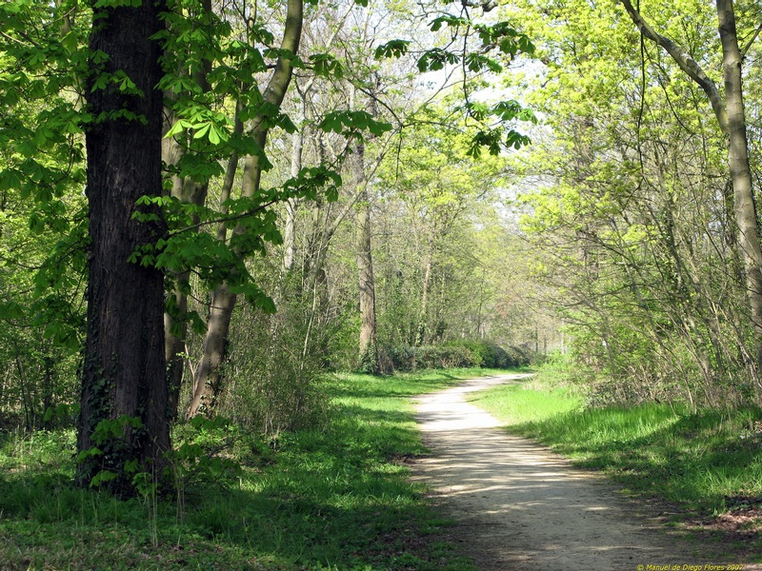
Notes:
Bois de Boulogne

Slide 25
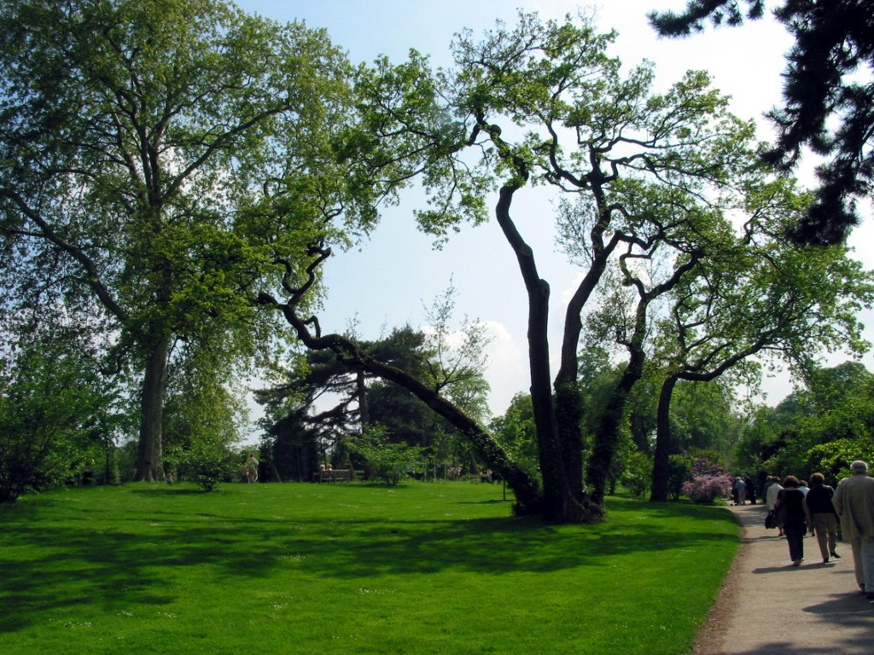
Notes:
Bois de Boulogne

Slide 26
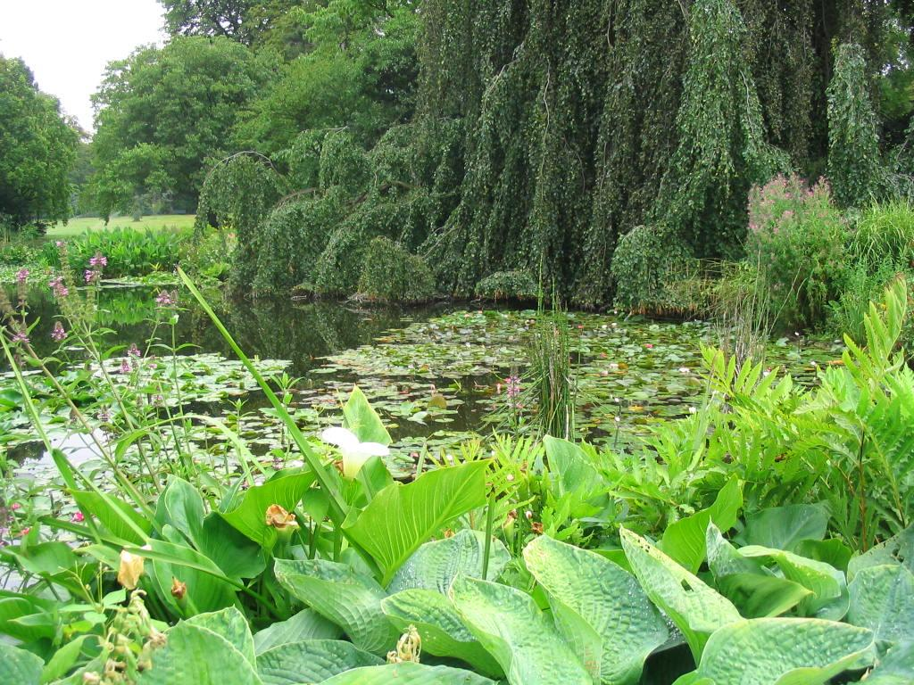
Notes:
Bois de Boulogne

Slide 27
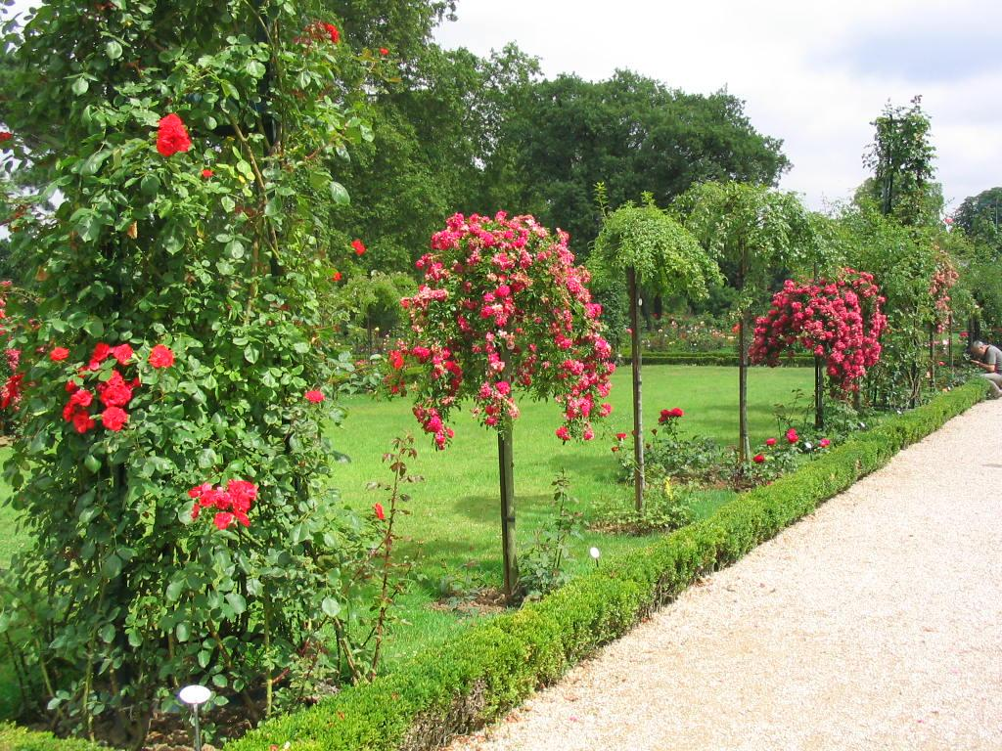
Notes:
Bois de Boulogne.-Bagatelle

Slide 28
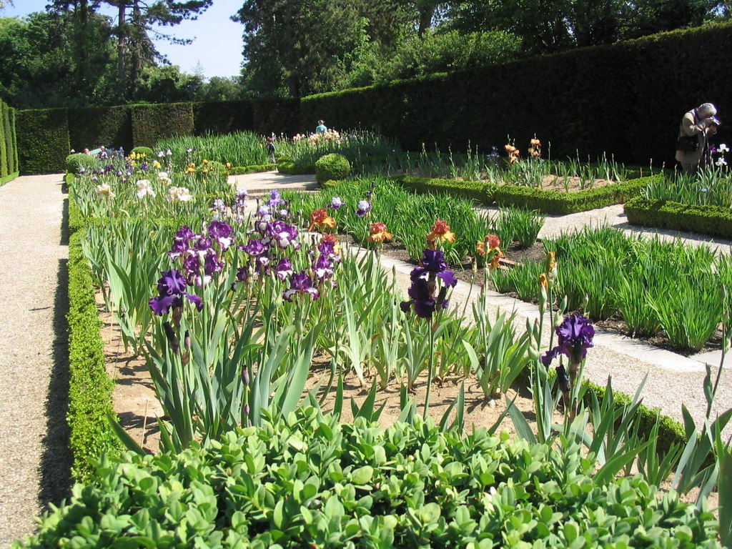
Notes:
Bois de Boulogne.-Jardin de Iris

Slide 29
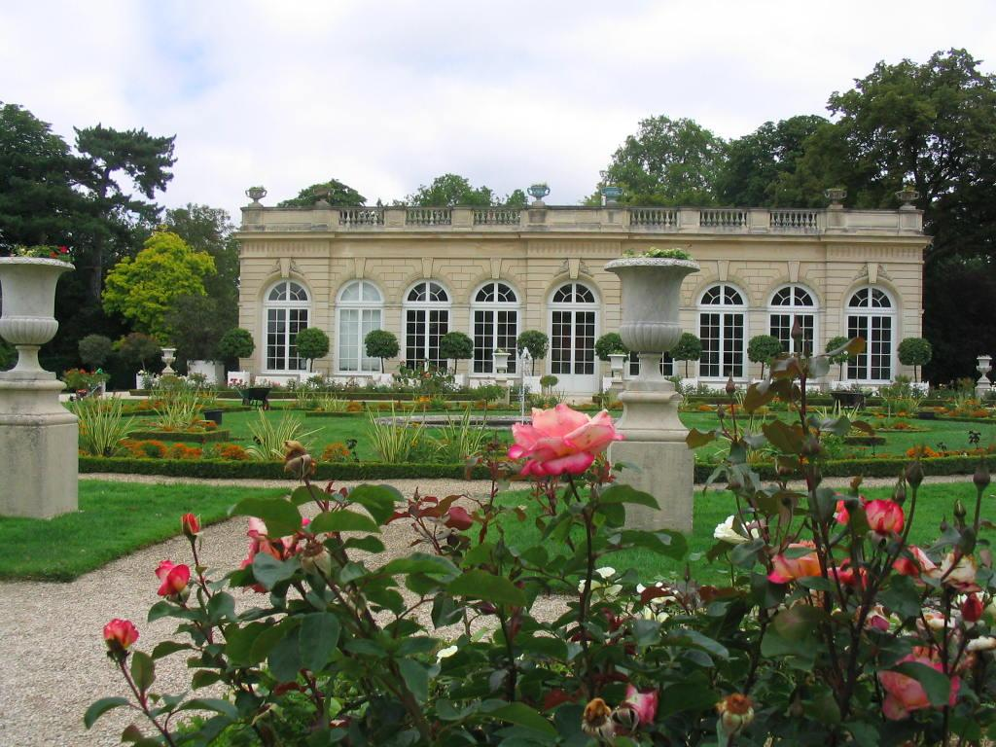
Notes:
Bois de Boulogne.-Bagatelle

Slide 30
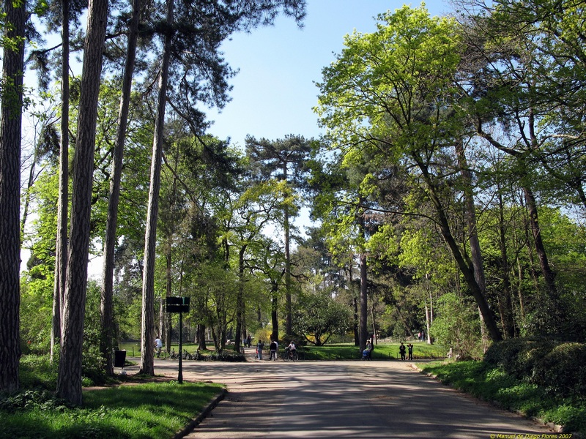
Notes:
Bois de Boulogne

Slide 31
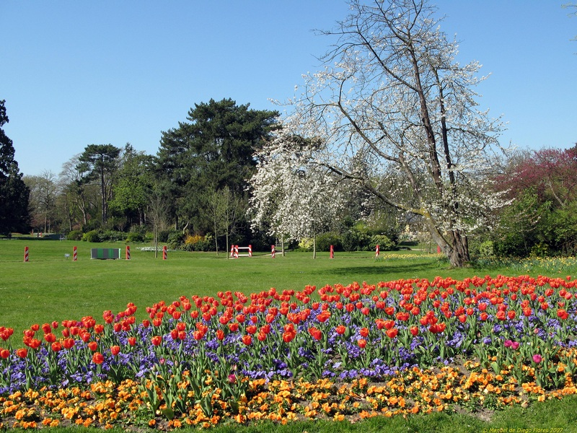
Notes:
Bois de Boulogne

Slide 32
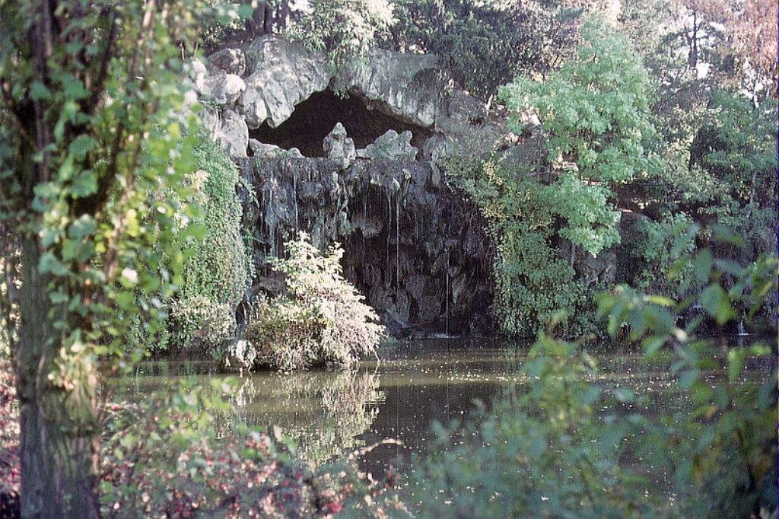
Notes:
Bois de Boulogne

Slide 33
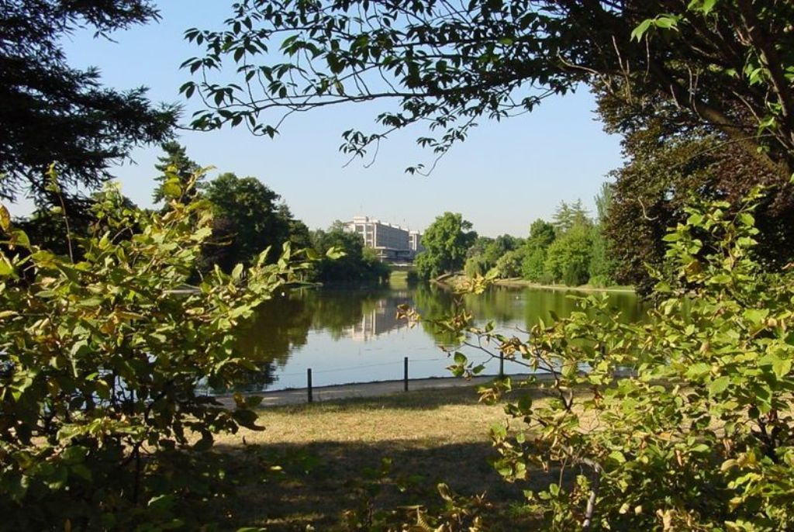
Notes:
Bois de Boulogne

Slide 34
Parc Buttes Chaumont
El Parc des Buttes Chaumont es un jardín público situado en el distrito XIX de París , Francia .
El nombre del parque se compone de dos palabras, cerros (colinas o alturas), y Chaumont, que es probablemente una contracción de Calvo (calvo) y Mont (Mount).
El parque es el tercero más grande de su tipo en París que abarca más de 5 kilómetros de senderos y caminos.
La principal característica del parque es el Belvedere (o templo) de Sybil que se encuentra en la parte superior de una isla en medio de un lago.

Slide 35
Las atracciones del Parque de Buttes Chaumont son numerosas.
El parque incluye varios acantilados y puentes, una gruta que encierra una gran cascada de 20 metros, un lago, y varios jardines Inglés y Chino.
El rasgo más destacado es el mirador de la Sibila , que se sienta encima de un pico de 30 metros de roca a la cima de una isla rodeada parcialmente por un lago.
El mirador, añadió al parque en 1869 , es un monumento de estilo Corinto, el modelo de los antiguos romanos del Templo de Vesta en Tivoli, Italia .

Slide 36
A 63 metros de largo puente colgante , renovado en 2009, cruza el lago y permite el acceso a la isla.
Un puente de 22 metros de alto, conocido como el "puente suicida", permite el acceso al mirador desde el lado sur del parque.
El parque cuenta con muchas variedades de árboles exóticos y autóctonos (muchos de los cuales son especies asiáticas): en particular, varios cedros del Líbano plantados en 1880, cedros del Himalaya , Ginko biloba , avellanas bizantinas , olmos siberianos , acebos Europea , y el bambú espinoso de hoja- cenizas , entre muchos otros.

Slide 37
La entrada principal al parque se encuentra en el lugar-Armand Carrl la alcaldía (ayuntamiento) del distrito XIX. Hay cinco puertas grandes del parque: Porte Bolívar, Porte de la Villette, Porte Secrétan, Porte de Crimée y Fessart Porte, así como siete puertas más pequeñas en el perímetro del parque.
Actualmente el parque cuenta con tres restaurantes (Pavillon du Lac, Pavillon Puebla, y Rosa Bonheur), dos salas de recepción, dos Guignol teatros, dos Stands Waffle, y varias otras atracciones para los niños.
En particular, en 1892 , los dos Guignol teatros se establecieron en el parque y se han convertido en lugares de interés para las generaciones de visitantes

Slide 38
Además, como parte de un acceso en la ciudad de Internet inalámbrico, el parque ha puesto en marcha cuatro wi-fi.
El parque se desarrolló como parte de los planes para la remodelación de París, dirigido por el barón Haussmann .
El desarrollo actual del parque fue realizado por el ingeniero Jean-Charles Alphand , con el apoyo de Jean-Pierre horticultor Barillet-Deschamps, y el arquitecto Gabriel Davioud.
El sitio del parque era una antigua de yeso y piedra caliza cantera para aprovechar la construcción de edificios en París y los Estados Unidos.
.

Slide 39
El parque fue encargado por el emperador francés, Napoleón III, después de que los terrenos fueran anexionados a París en 1860 .
Después de cuatro años de construcción, fue abierto como parte de los festejos de la Exposición Universal de 1867.

Slide 40
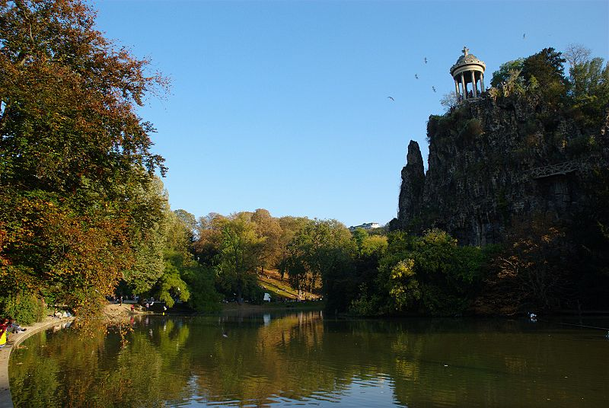
Notes:
Parc Buttes Chaumont

Slide 41
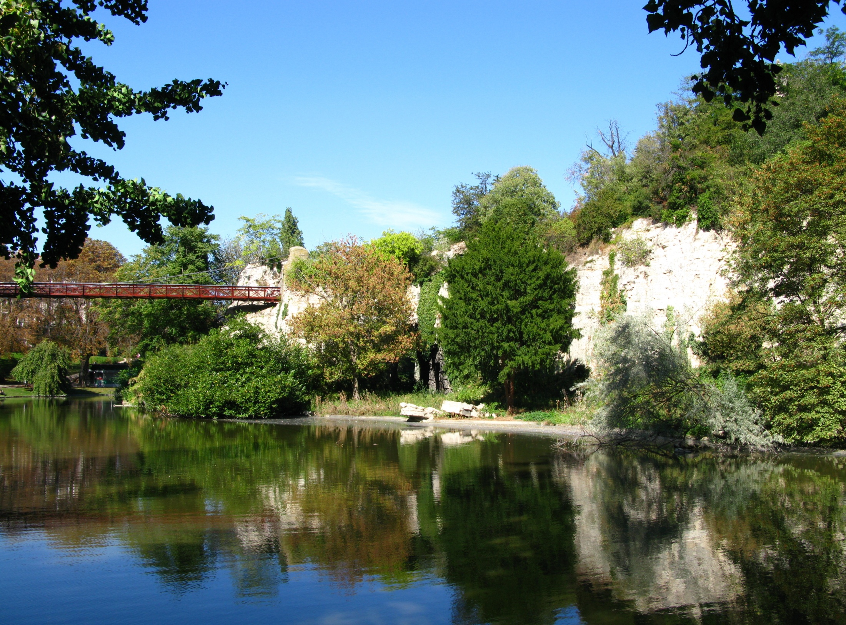
Notes:
Parc Buttes Chaumont

Slide 42
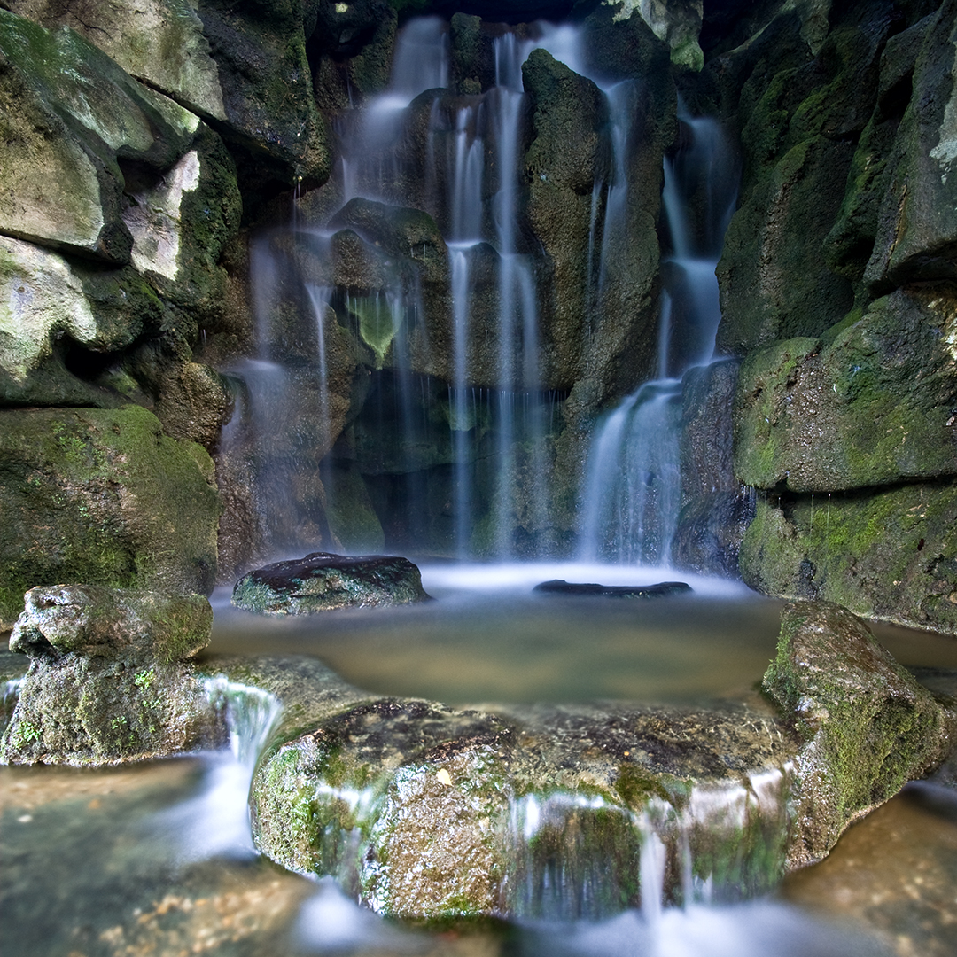
Notes:
Parc Buttes Chaumont

Slide 43
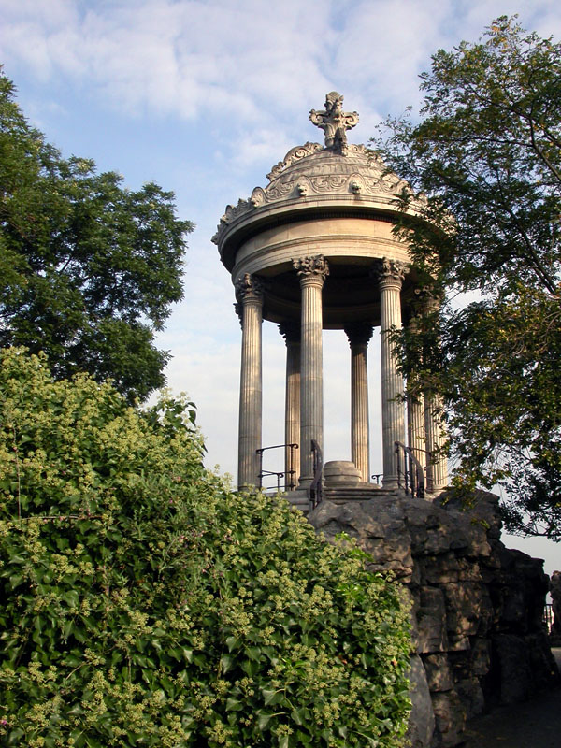
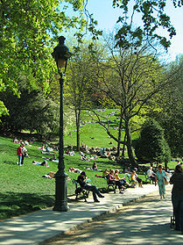
Notes:
Parc Buttes Chaumont

Slide 44
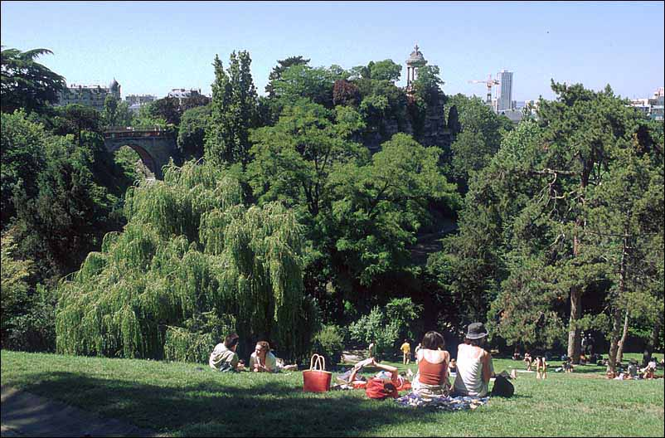
Notes:
Parc Buttes Chaumont

Slide 45
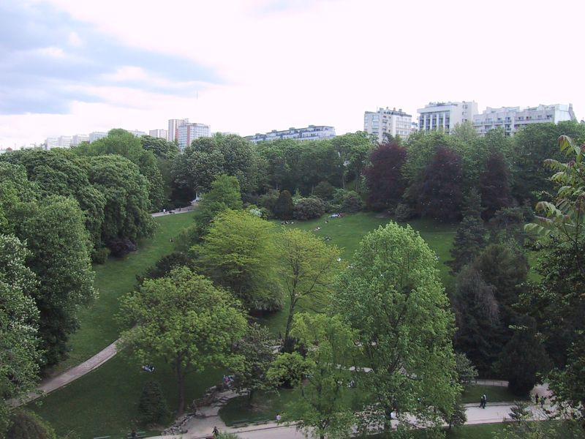
Notes:
Parc Buttes Chaumont

Slide 46
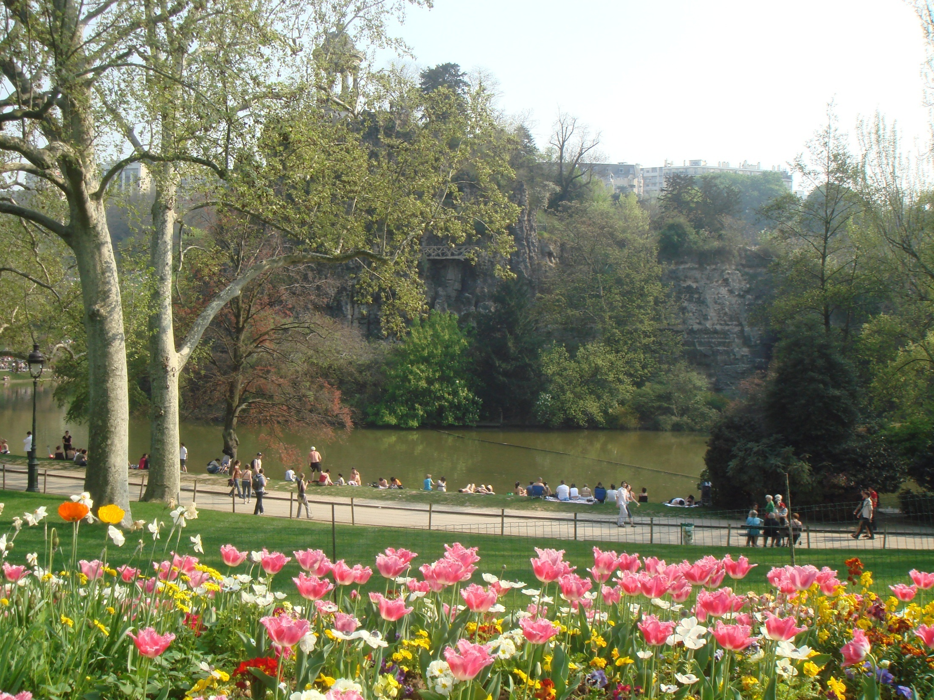
Notes:
Parc Buttes Chaumont

Slide 47
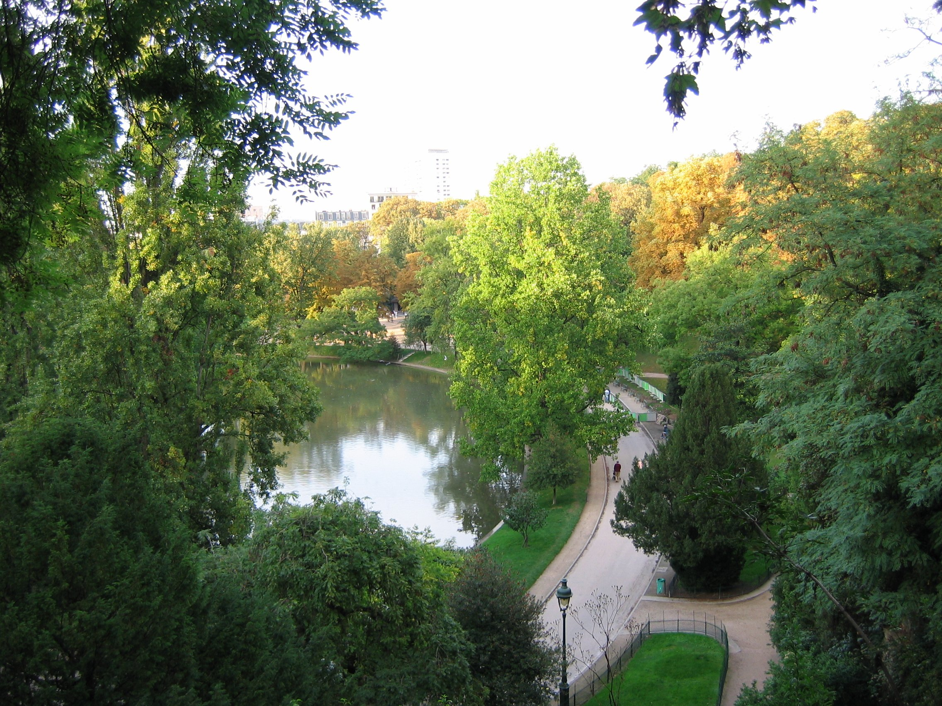
Notes:
Parc Buttes Chaumont

Slide 48
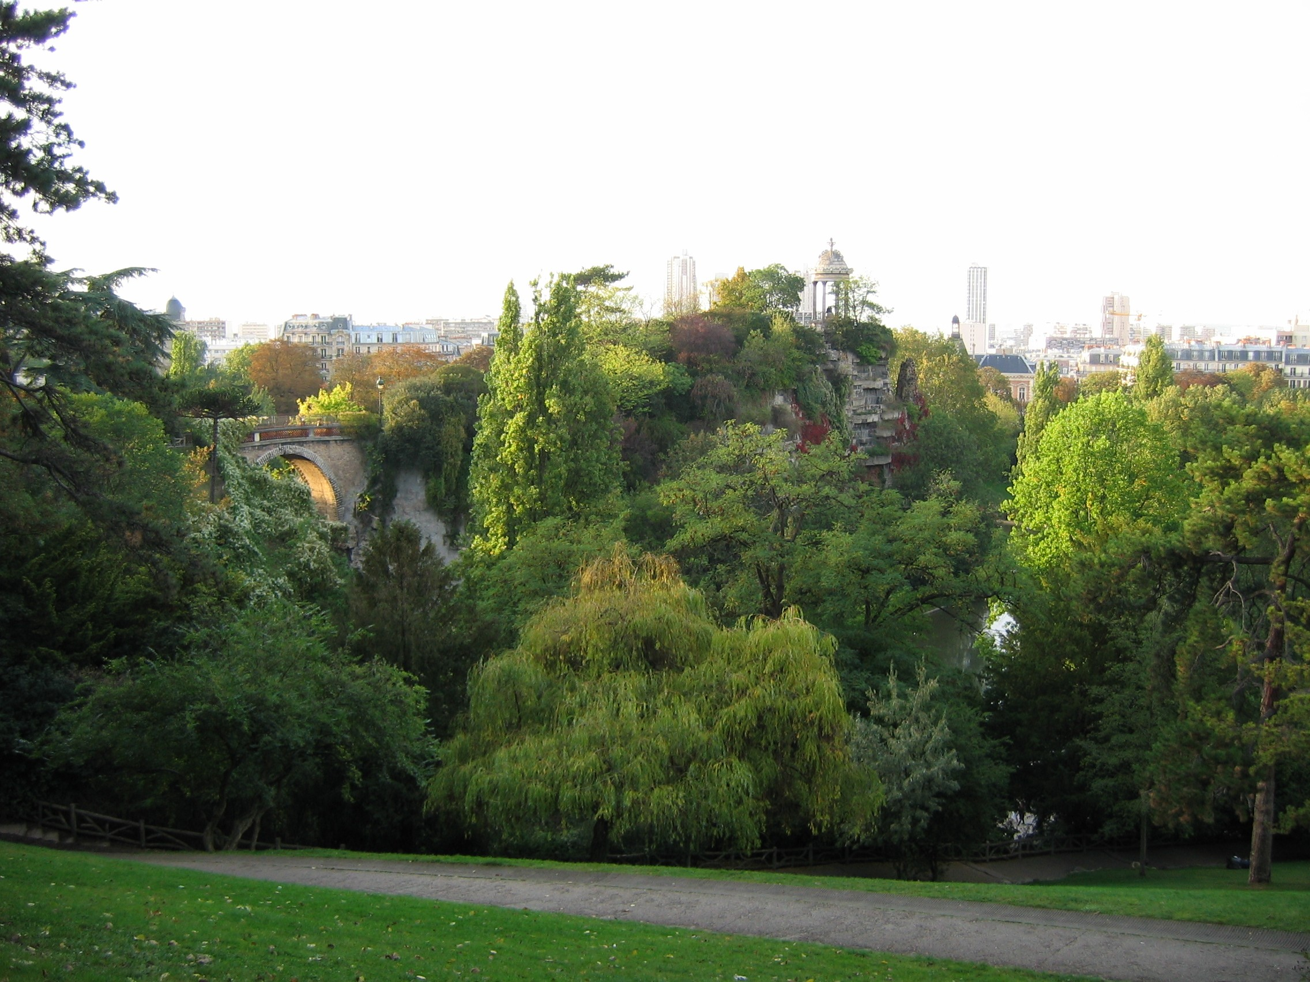
Notes:
Parc Buttes Chaumont

Slide 49
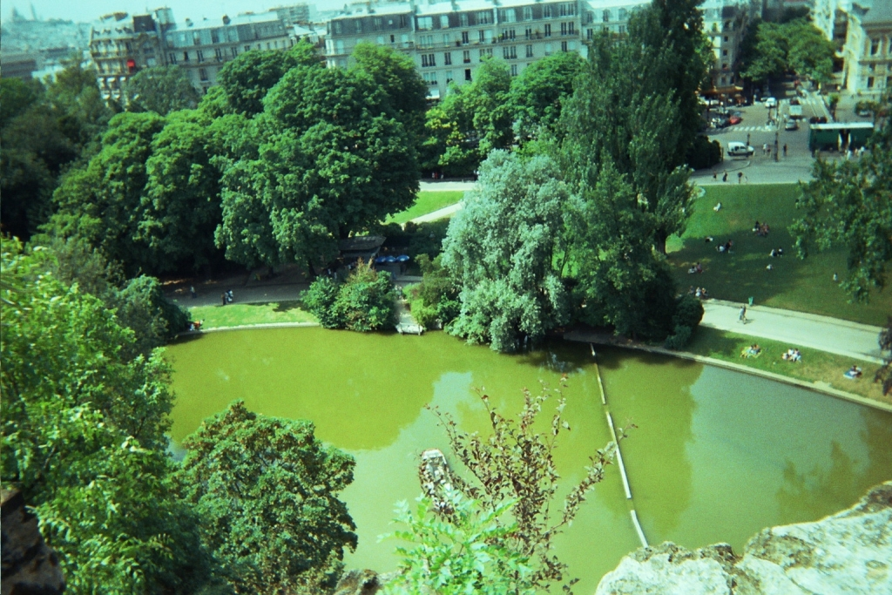
Notes:
Parc Buttes Chaumont

Slide 50
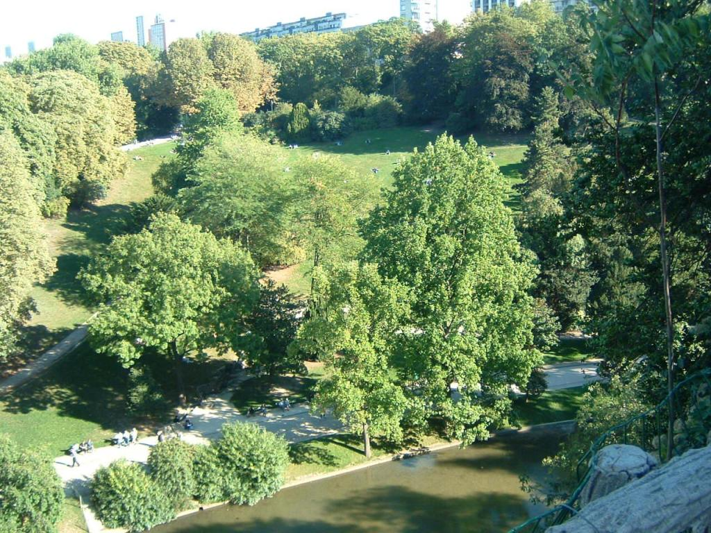
Notes:
Parc Buttes Chaumont

Slide 51
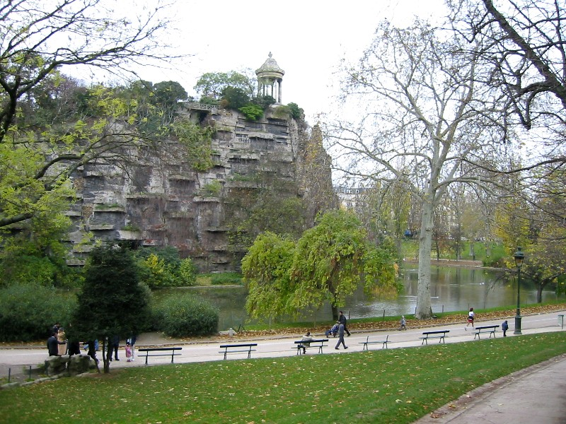
Notes:
Parc Buttes Chaumont

Slide 52
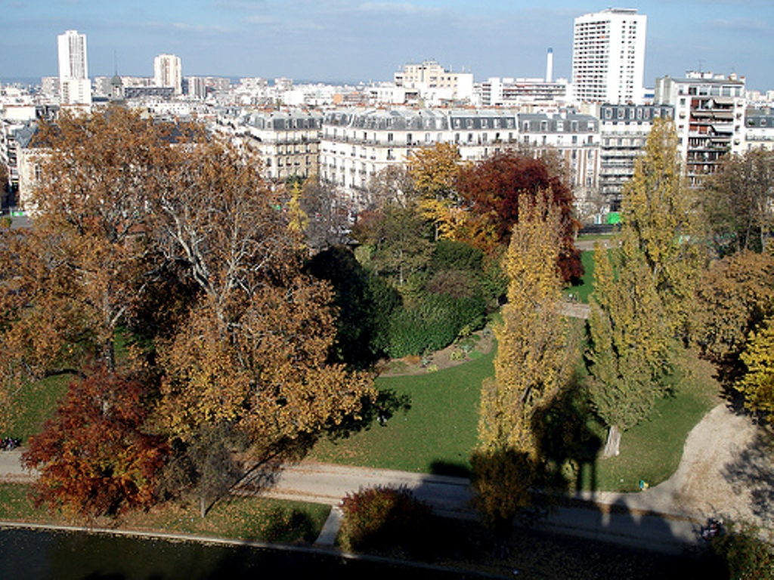
Notes:
Parc Buttes Chaumont

Slide 53
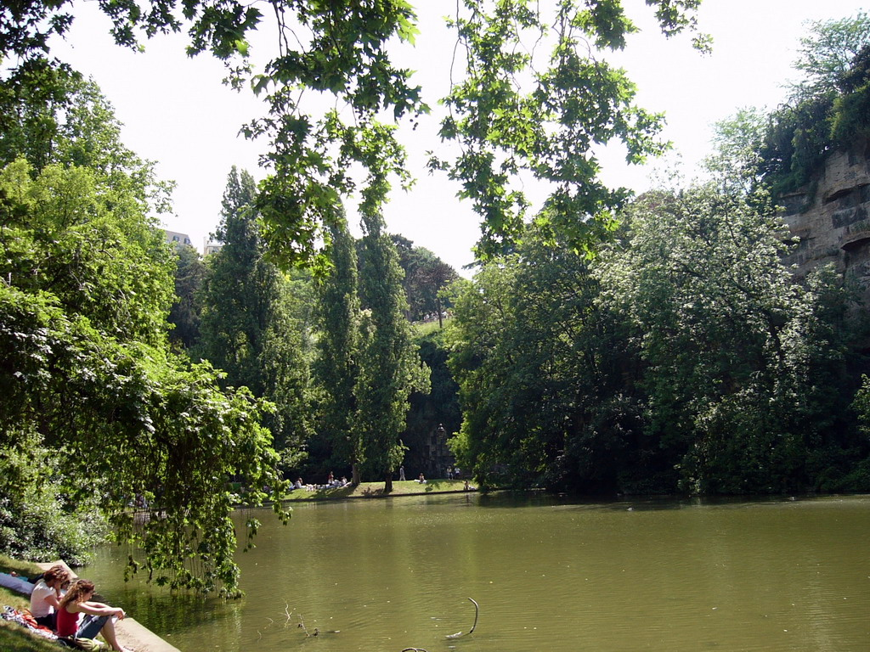
Notes:
Parc Buttes Chaumont

Slide 54
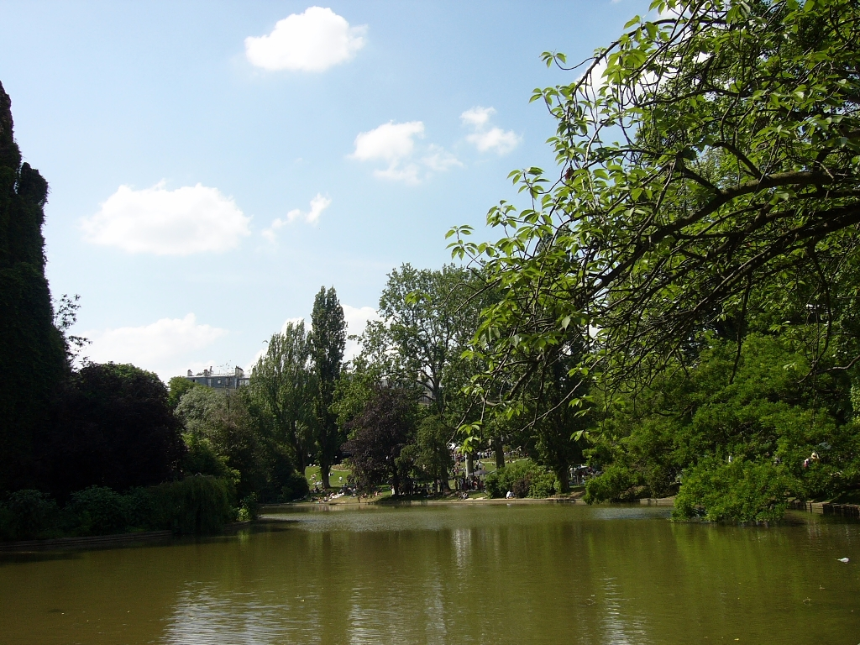
Notes:
Parc Buttes Chaumont

Slide 55
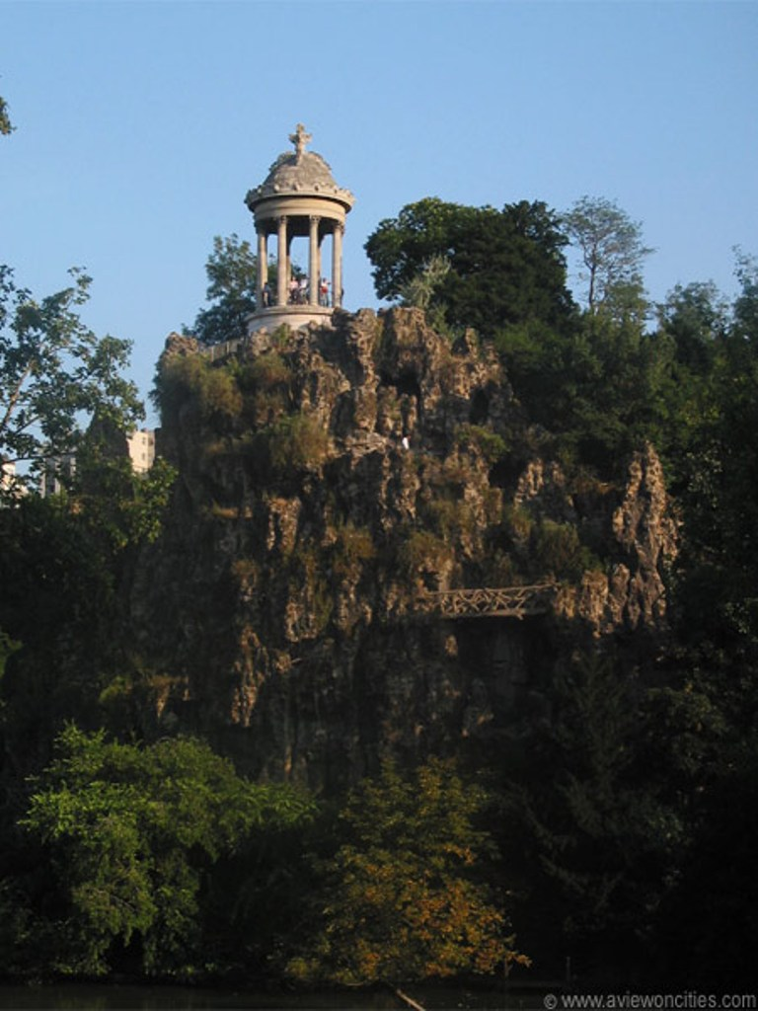
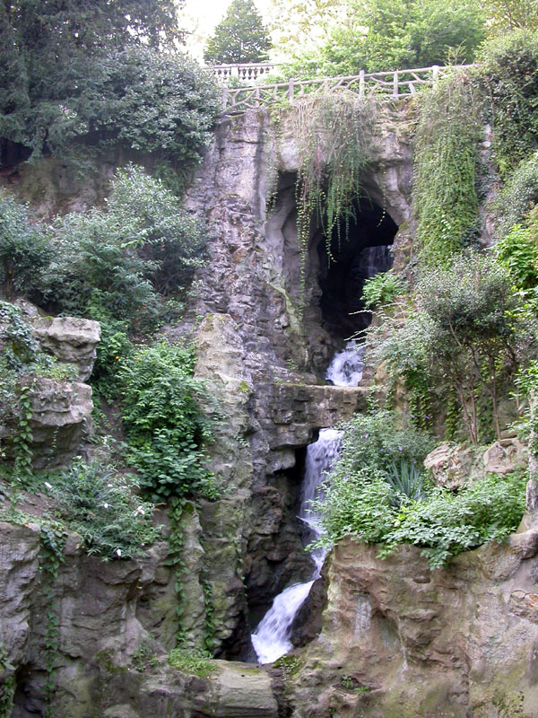
Notes:
Parc Buttes Chaumont

Slide 56
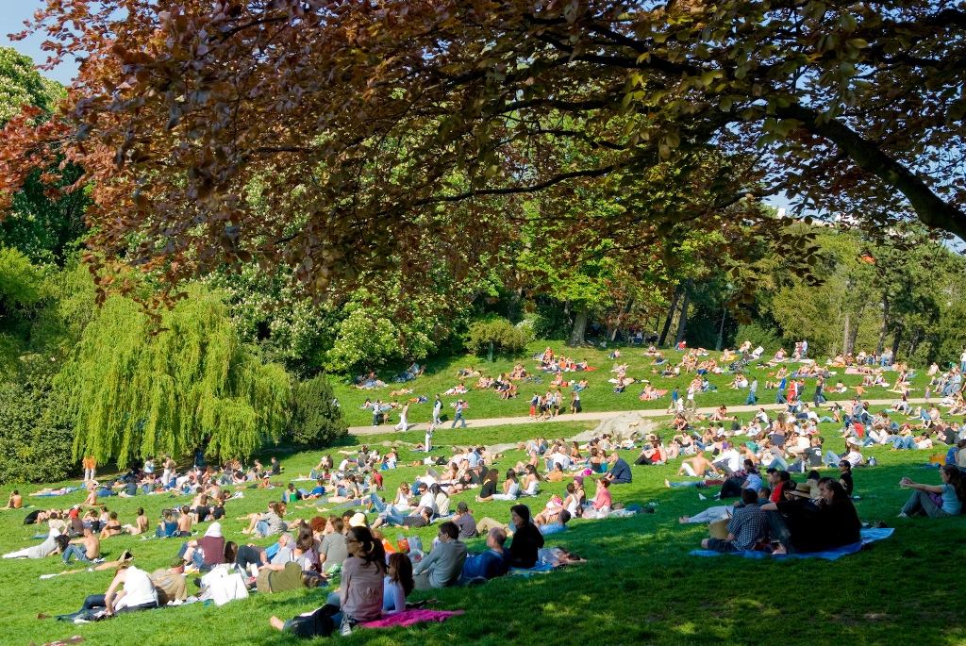
Notes:
Parc Buttes Chaumont

Slide 57
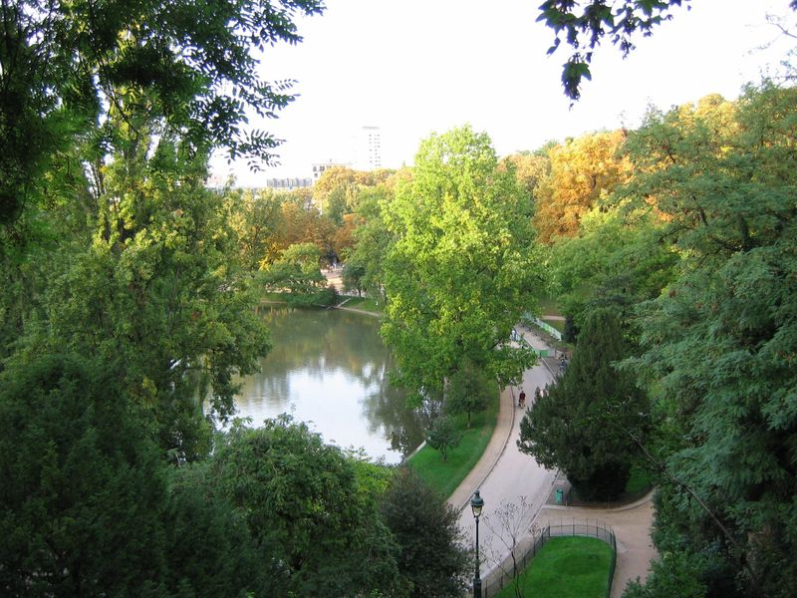
Notes:
Parc Buttes Chaumont

Slide 58
Champs de Mars
El Campo de Marte es un gran espacio verde público en París , Francia , situado en el distrito VII , entre la Torre Eiffel al noroeste y la Escuela Militar en el sureste .
El parque lleva el nombre del Campo de Marte ("Campo de Marte") en Roma , un homenaje al dios romano de la guerra El nombre alude también al hecho de que el césped aquí se utilizó anteriormente por los militares franceses.
Originalmente, el Campo de Marte fue parte de una gran zona plana abierto llamado Grenelle , que estaba reservado para la horticultura .

Slide 59
Este lugar fue testigo del espectáculo y el esplendor de algunos de los más recordados festivales de la Revolución Francesa .
El 14 de julio de 1790, el primer "Día de la Federación" la celebración (Fête de la Fédération), ahora conocido como Día de la Bastilla , se celebró en el Campo de Marte, exactamente un año después de la toma de la prisión.
Al año siguiente, el 17 de julio de 1791, la masacre en el Campo de Marte se llevó a cabo. Jean Sylvain Bailly , el primer alcalde de París, se convirtió en una víctima de su propia revolución y fue guillotinado allí el 12 de noviembre de 1793.

Slide 60
El Campo de Marte era también el sitio del Festival del Ser Supremo el 8 de junio de 1794.
Con un diseño del pintor Jacques-Louis David , un masivo "Altar de la Patria", fue construido encima de una montaña artificial y coronada por un "árbol de la libertad".
El festival es considerado como el más exitoso de su tipo en la Revolución.
El Campo de Marte fue el sitio de lasExposiciones Universales en 1867 , 1878 , 1889 y 1900 .

Slide 61
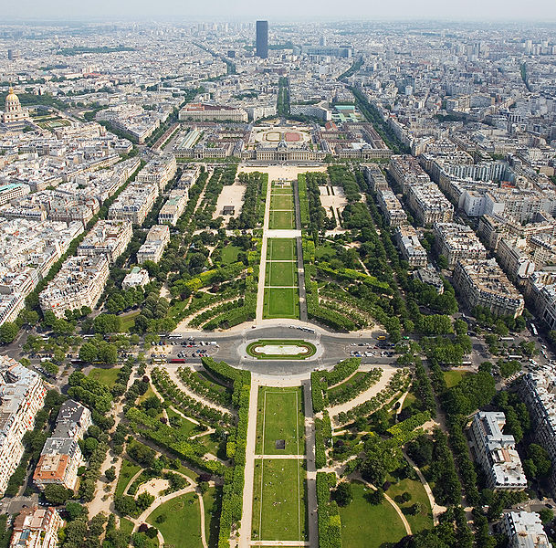
Notes:
Champs de Mars

Slide 62
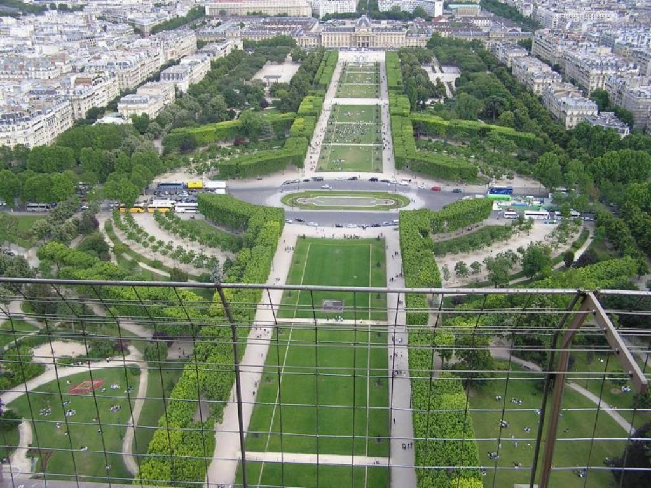
Notes:
Champ de Mars

Slide 63
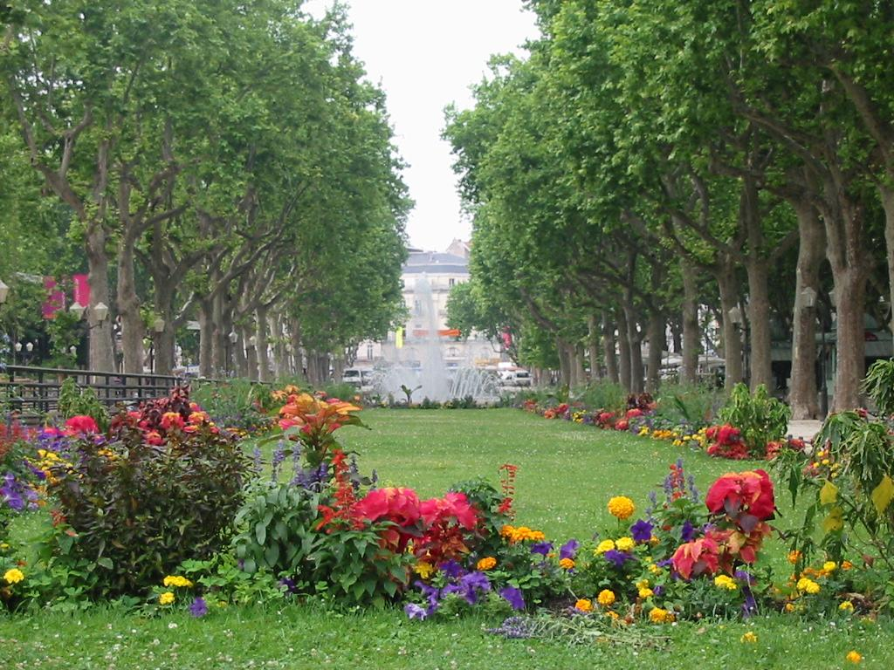
Notes:
Champs de Mars

Slide 64
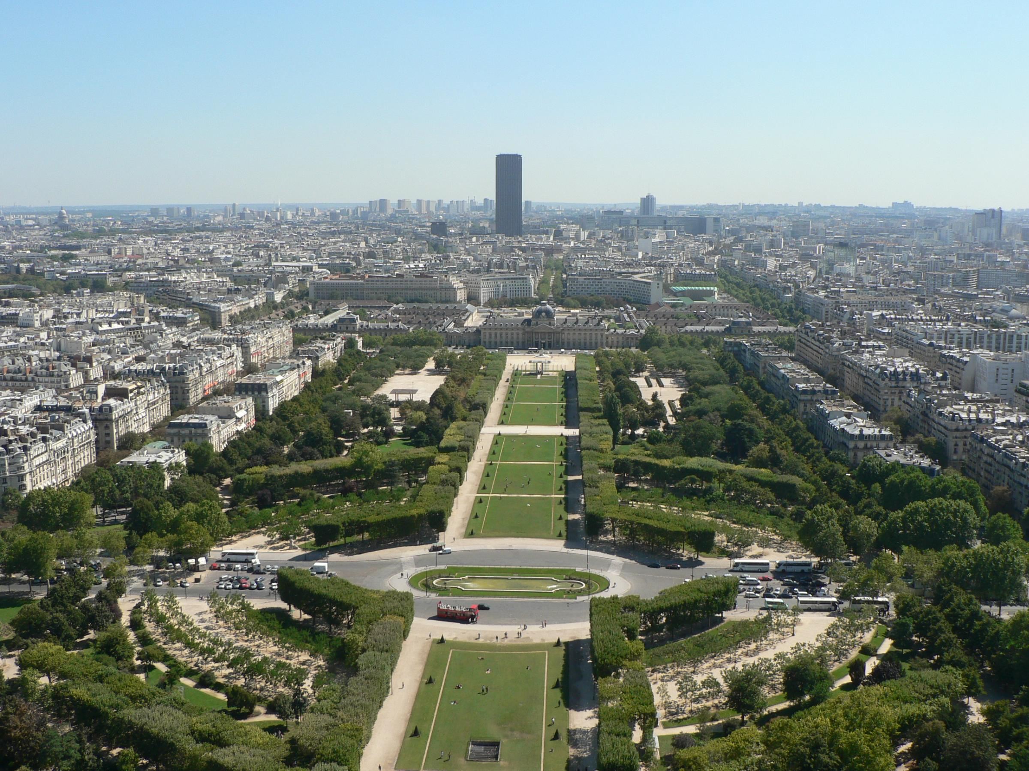
Notes:
Champs de Mars

Slide 65
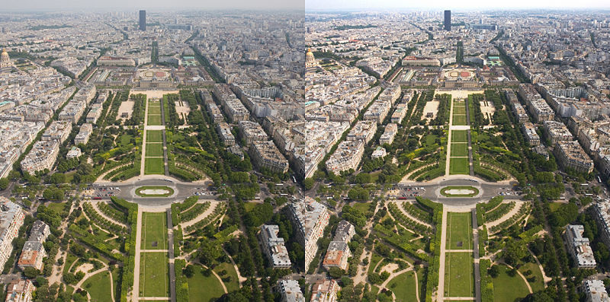
Notes:
Champs de Mars

Slide 66
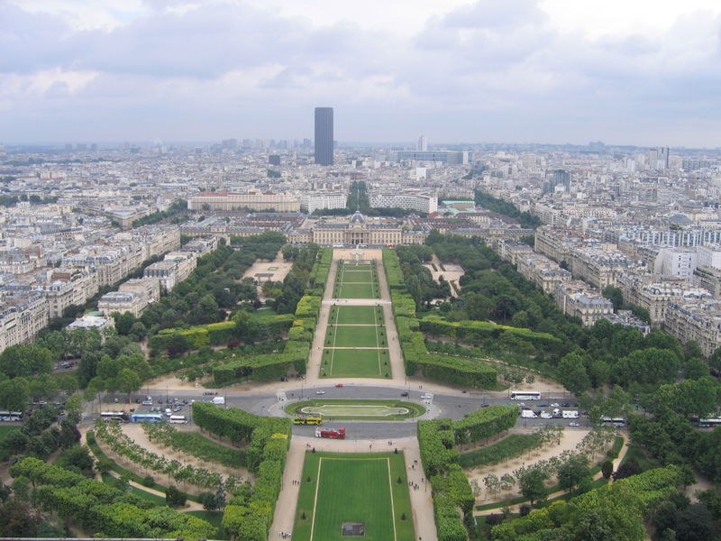
Notes:
Champs de Mars

Slide 67

Notes:
Champs de Mars

Slide 68

Notes:
Champs de Mars

Slide 69

Notes:
Champs de Mars

Slide 70
Jardin des Plantes
El Jardín Botánico es un jardín botánico abierto al público, ubicado en el distritoV de París , entre la Mezquita de París , el campus de Jussieu y el Sena .
Es el Museo Nacional de Historia Natural y, como tal, un campus.
Bajo el patrocinio de Buffon hasta 1788, que abarca una superficie de 23,5 hectáreas
Cuatro invernaderos con estructura de metal se alinean a lo largo de la perspectiva.

Slide 71
Después de cinco años de construcción, 1.300 metros cuadrados de vidrio eliminado e invirtió ocho millones, de los invernaderos del Jardin des Plantes la bienvenida al público desde junio de 2010.
Ofrecen a los visitantes:
un jardín de invierno (750 m²) en clima caliente y húmedo (22 ° C). Estilo Art Deco , el efecto invernadero ha sido diseñado por el arquitecto René Berger ( 1937 ).
Incluye un arroyo, ficus y palmeras , y árboles de plátano , vid y plantas epífitas ...
un invernadero llamado México , el trabajo Rohault Fleury ( un mil ochocientas treinta y cuatro - 1836 ), un precursor de la arquitectura metálica en Francia.

Slide 72
Que incluye especies características de zonas áridas de América, África meridional y Madagascar : cactus , euphorbia , agave , aguacate , café , pimienta ...
un invernadero en Australia y Nueva Caledonia , también diseñado por Rohault Fleury ...
y un invernadero que se ha llamado etapas paleobotánica de desarrollo de la flora desde el advenimiento de las plantas terrestres, hay 430 millones de años.
Tradicionalmente, el Jardín Botánico está abierto al público desde el amanecer hasta el atardecer dom , por lo que sus horarios no son los mismos durante todo el año.
La colina en la que ahora es el "Laberinto", fue la Edad Media , un vertedero a cielo abierto, luego cubiertos con tierra.

Slide 73
Retif de la Bretonne describe en Les Nuits de París, el libertinaje, que tuvo lugar a finales de siglo ^{XVIII,} a través del laberinto después de la clausura del jardín: "Yo no describiría sus diversiones, tenían razón para mantener las puertas cerradas."
El catacumbas abiertas a la izquierda de la entrada del Hotel de Magny, la construcción de ^{siglo} XVIII y alberga las oficinas de la " Oficina de Historia de las plantas del jardín . "
En 1789 , el capitán del Marsella Pierre Blancard informe de un viaje en China, por primera vez en Francia esquejes de crisantemo .
La Revolución estalló un año después de la muerte de Buffon, Intendente del Jardin du Roi, y produce muchos cambios en la organización del jardín.

Slide 74

Notes:
Jardin des Plantes

Slide 75

Notes:
Jardin des Plantes

Slide 76

Notes:
Jardin des Plantes.-Buffon

Slide 77

Notes:
Jardin des Plantes

Slide 78

Notes:
Jardin des Plantes.-Robinier du Siecle XVIII

Slide 79

Notes:
Jardin des Plantes.-Serre Paleobotanica

Slide 80

Notes:
Jardin des Plantes

Slide 81

Notes:
Jardin des Plantes

Slide 82

Notes:
Jardin des Plantes

Slide 83

Notes:
Jardin des Plantes

Slide 84

Notes:
Jardin des Plantes.-Buffon

Slide 85

Notes:
Jardin des Plantes

Slide 86

Notes:
Jardin des Plantes.-Buffon

Slide 87

Notes:
Jardin des Plantes

Slide 88

Notes:
Jardin des Plantes

Slide 89

Notes:
Jardin des Plantes

Slide 90

Notes:
Jardin des Plantes

Slide 91

Notes:
Jardin des Plantes

Slide 92

Notes:
Jardin des Plantes

Slide 93

Notes:
Jardin des Plantes

Slide 94

Notes:
Jardin des Plantes

Slide 95

Notes:
Jardin des Plantes

Slide 96

Notes:
Jardin des Plantes.-Jardin Alpine

Slide 97

Notes:
Jardin des Plantes

Slide 98

Notes:
Jardin des Plantes

Slide 99

Notes:
Jardin des Plantes

Slide 100

Notes:
Jardin des Plantes

Slide 101

Notes:
Jardin des Plantes

Slide 102

Notes:
Jardin des Plantes

Slide 103

Notes:
Jardin des Plantes.-Jardin Alpine

Slide 104


Slide 105

Notes:
Jardin des Plantes

Slide 106
Jardin des Halles
En 1135, el barrio fue elegido por el capeto Luis el Gordo (1108-1137), para instalar allí el mercado de París.
Fue una tradición perpetuada por Felipe Augusto (1180-1223), que edificó en 1183 el Mercado Central, el primer mercado cubierto.
El jardín evoca el recuerdo de los doce magníficos pabellones construidos en el siglo XIX por el arquitecto Víctor Baltard, a petición de Napoleón III.

Slide 107
Quería sanear el “vientre de París” construyendo un edificio con el mismo enfoque que el de la estación del Este, cuyo revestimiento metálico había admirado.
La expansión vertiginosa de París a principios del siglo XX acabó con los pabellones de Baltard: su acceso era cada vez más difícil debido a la intensificación del tráfico de automóviles.
Se ordenó su destrucción que fue muy criticada y los restos fueron vendidos en la feria de la ferralla de Chatou en 1972.

Slide 108
Construidos en el sitio del antiguo mercado de frutas y hortalizas, el jardín cuenta con enrejado tradicional, a gran escala y las características modernas.
La plaza semicircular con una cabeza ovalada gigante es notable.

Slide 109

Notes:
Jardin des Halles

Slide 110

Notes:
Jardin des Halles

Slide 111


Slide 112

Notes:
Forum des Halles

Slide 113


Slide 114


Slide 115


Slide 116
Jardin des Tuileries
El Jardín de las Tullerías es un parque público en el centro de París.
Antes formaba parte del hoy desaparecido Palacio de las Tullerías.
Está ubicado entre el Museo del Louvre (del que le separa el Arco de Triunfo del Carrusel) y la Plaza de la Concordia.
Por su costado sur, discurre el río Sena.

Slide 117

Notes:
Jardin des Tuileries

Slide 118

Notes:
Jardin des Tuileries

Slide 119
Notes:
Jardin des Tuileries

Slide 120

Notes:
Jardin des Tuileries

Slide 121

Notes:
Jardins des Tuileries

Slide 122

Notes:
Jardin des Tuileries

Slide 123

Notes:
Jardin des Tuileries

Slide 124

Notes:
Jardin des Tuileries

Slide 125

Notes:
Jardin des Tuileries

Slide 126

Notes:
Jardin des Tuileries

Slide 127

Notes:
Jardin des Tuileries

Slide 128

Notes:
Jardin des Tuileries

Slide 129

Notes:
Jardin des Tuileries

Slide 130

Notes:
Jardion des Tuileries

Slide 131

Notes:
Tuileries

Slide 132

Notes:
Tuileries

Slide 133

Notes:
Tuileries

Slide 134

Notes:
Tuileries

Slide 135

Notes:
Tuileries

Slide 136

Notes:
Tuileries

Slide 137

Notes:
Tuileries

Slide 138

Notes:
Tuileries

Slide 139

Notes:
Tuileries

Slide 140

Notes:
Tuileries

Slide 141


Slide 142

Notes:
Tuileries

